Slide 1
기 초 통 계 실 습
Statistics Inha University
제 12 장 두 모집단의 비교

Slide 2
Contents
두 개의 독립표본
모평균 차이에 대한 추론, 검정1
모평균 차이에 대한 추론, 검정 2
두 개의 독립표본
모평균 차이에 대한 추론 3
엑셀을 이용한 분석
Statistics Inha University

Slide 3
두 개의 독립 표본
두 모집단으로 부터 추출된 표본과 통계량
: 평균이 이고 표준편차가 인 모집단으로부터
추출된 표본
: 평균이 이고 표준편차가 인 모집단으로부터 추출된 표본
가 모두 큰 경우(30 이상), 중심극한 정리에 의해 근사적으로 정규분포를 따른다
Statistics Inha University

Slide 4
두 개의 독립표본
정규분포의 성질
두개의 확률변수 가 서로 독립이고
다음과 같이 정규분포를 따를 때,
두 변수의 합과 차이는 각각 다음과 같은 정규분포를 따른다.
의 경우
두 표본은 서로 독립이므로 두 표본평균의 차이도 다음과 같은 정규분포를 따른다.
Statistics Inha University

Slide 5
모평균 차이에 대한 추론1(표본의 크기가 클때)
모평균의 차이 에 대한 신뢰구간
표본의 크기 과 가 모두 30 이상일 때 에 대한
신뢰구간
에 대한 검정
표본의 크기 과 가 모두 30 이상일 때 가설
에 대한 검정통계량은 다음과 같다.
Statistics Inha University

Slide 6
모평균 차이에 대한 검정 1
에 대한 검정
검정통계량의 분포는 가 맞을 때 을 따른다.
각 대립가설에 대하여 유의수준 를 갖는 기각역은 다음과 같다.
Statistics Inha University

Slide 7
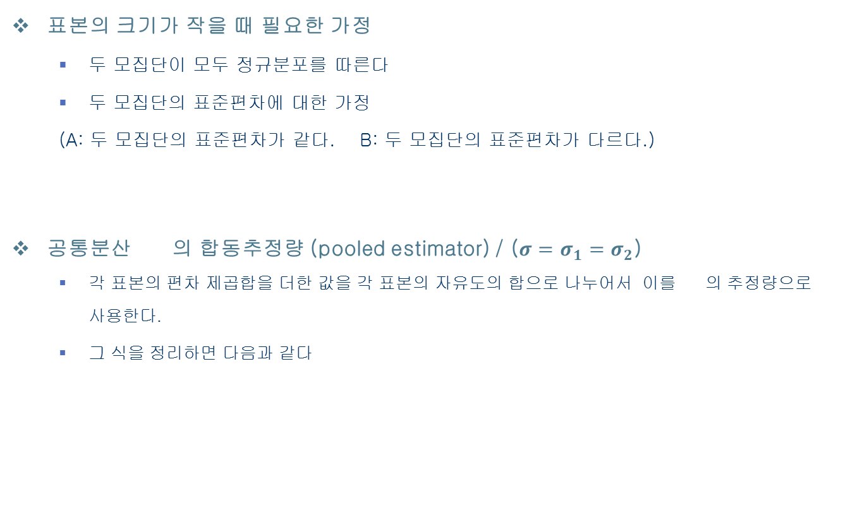
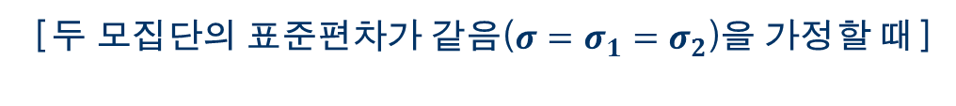
모평균 차이에 대한 추론2 (표본의 크기가 작을 때)
Statistics Inha University

Slide 8
모평균 차이에 대한 추론2 (표본의 크기가 작을 때)
두 표본으로부터 얻게 되는 표준화된 확률변수는
t 분포를 따른다.
모평균의 차이 에 대한 신뢰구간 (표본의 크기가 작을 때)
두 모집단이 모두 정규분포를 따르고 두 모표준편차가 같을 때,
에 대한 신뢰구간은

Slide 9
모평균 차이에 대한 검정2 (표본의 크기가 작을 때)
에 대한 검정
(표본의 크기가 작고 모표준편차가 같을 때)
두 모집단이 모두 정규분포를 따르고, 두 모표준편차가 같을 때 가설
에 대한 검정통계량은 다음과 같다.
검정통계량의 분포는 가 맞을 때 자유도가 인 t분포를 따른다. 각 대립가설에 대하여 유의수준 를 갖는 기각역은 다음과 같다.

Slide 10
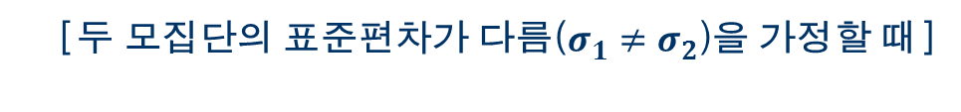
모평균 차이에 대한 추론3 (모표준편차가 다를 때)
모평균의 차이 에 대한 신뢰구간은 근사적으로
이다. 이 때 의 자유도는 과 중 작은 값이다.
가설 에 대한 검정통계량은 다음과 같다.
이 검정통계량의 분포는 가 맞을 때 근사적으로 자유도가
과 중 작은 값인 t분포를 따른다.

Slide 11
엑셀을 이용한 분석1
예제 12) z-검정 이용
1) [도구] ⇒ [데이터 분석]에서 모평균을 비교하는 검정법 4가지
t-검정 : 쌍체비교
t-검정 : 등분산 가정 두집단
t-검정 : 이분산 가정 두집단
z-검정 : 평균에 대한 두집단
2) [도구] ⇒ [데이터 분석] ⇒ [기술통계법] 을 사용하여 각 자료의
분산값을 추정한다.
3) [도구] ⇒ [데이터 분석] ⇒ [z-검정] 을 선택하여 대화상자에 다음
과 같은 값을 입력한다.

Slide 12
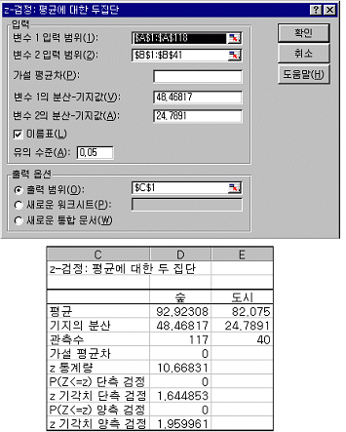
엑셀을 이용한 분석1

Slide 13
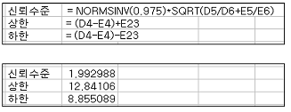
엑셀을 이용한 분석1
용어 설명
일 때 : P(Z<=z) 단측 검정 =
일 때 : P(Z<=z) 단측 검정 =
z-기각치 단측 검정 = NORMSINV( )
P(Z<=z)양측 검정 = 2*P(Z<=z)단측 검정
z-기각치 양측 검정 = NORMSINV( )
신뢰구간

Slide 14
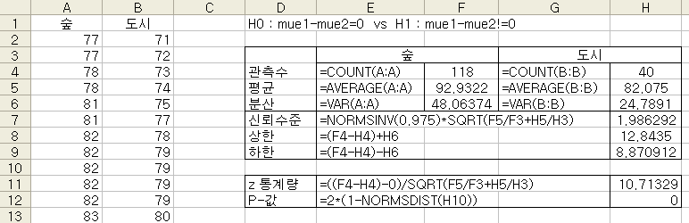
엑셀을 이용한 분석1
예제12
z-검정을 이용한 분석

Slide 15
실습
예제6, 예제7
1) 일일 평균 우유 생산량의 차이에 대한 95% 신뢰구간을 구하여라.
2) 들판에서 자연적으로 말린 목초로 사육하는 젖소가 인공적으로 말린
목초로 사육하는 젖소보다 우유생산량이 많다고 할 수 있겠는가?
유의수준 0.05로 검정하여라.
 | 우유생산량
들판에서 말린 목초 | 44 | 44 | 56 | 46 | 47 | 38 | 58 | 53 | 49 | 35 | 46 | 30 | 41
인공적으로 말린 목초 | 35 | 47 | 55 | 29 | 40 | 39 | 32 | 41 | 42 | 57 | 51 | 39

Slide 16
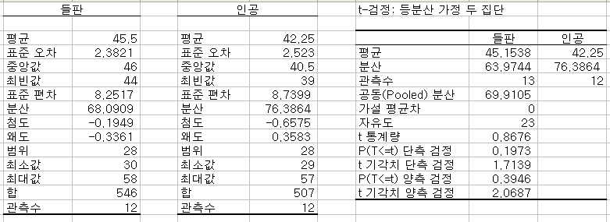
실습
등분산 가정 t-검정 이용한 분석

Slide 17
실습
연습문제 2.20
공장 노동자들이 숙련작업을 수행하기 위해 교육받는 2개의 프로그램을
비교하기 위해 20명의 노동자들이 실험에 임했다. 그들 중 10명을 임의로 뽑아서 방법 1에 의해 교육을 받게 하고 나머지 10명은 방법 2에 의해 교육을 받게 하였다. 교육을 끝내고 난 후 모든 노동자들을 대상으로 숙련작업 수행에 필요한 시간을 측정하여 자료를 얻었다.
방법 1의 교육을 받은 후의 평균 작업 시간이 방법 2보다 적다고 할 수 있는가?
두 방법 사이에 작업 시간의 모평균 차에 대한 95% 신뢰구간을 구하라.

Slide 18
실습
연습문제 2.2, 2.3
전국 음악재능 경시대회에서의 점수를 근거로 하여 도시와 시공의 학생
들을 비교하였다. 중학교 1학년의 시골학생 90명과 도시학생 100명의
표본으로부터 구한 대회 점수에 대한 통계량의 값이 다음과 같다.
도시학생과 시골학생 간의 모평균 점수의 차이에 대한 98% 신뢰구간을 구하라.
모평균 점수가 차이가 있는지를 결정하기 위한 가설을 세우고 검정하라. (유의수준 0.05)
 | 시 골 | 도 시
표본크기 | 90 | 100
평 균 | 76.4 | 81.2
표준편차 | 8.2 | 7.6

Slide 19
Thank You!

